Slide 1

KAMPIOENENFEEST 2010 IJZERTOERISTEN
QUIZ

Slide 2
opwarmingsquiz
Na de vraag, mag u het antwoord in de groep smijten
Het antwoord komt dan naar voren en …

Slide 3
WELK CLUBLID KREEG EEN OPLEIDING VAN CULINAIR RECENSENT?
???

Slide 4
TIP :
WELK LID BESTELDE EEN VUVUZELA DRANKJE? EN GENIET HET MEEST VAN EEN GOEDE MAALTIJD?
??

Slide 5
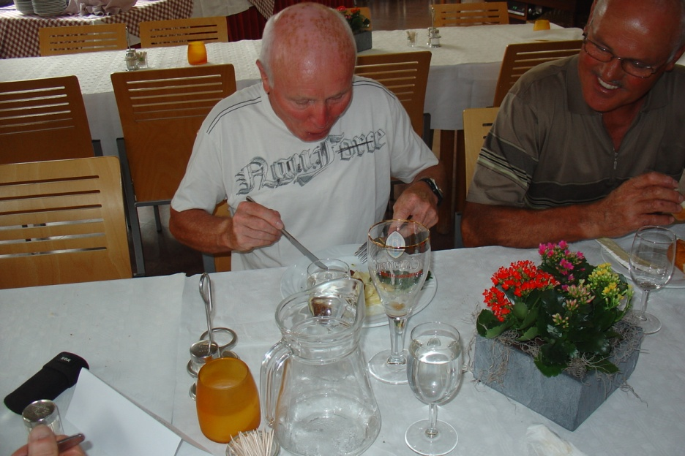
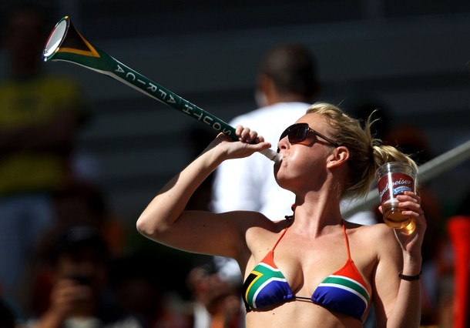
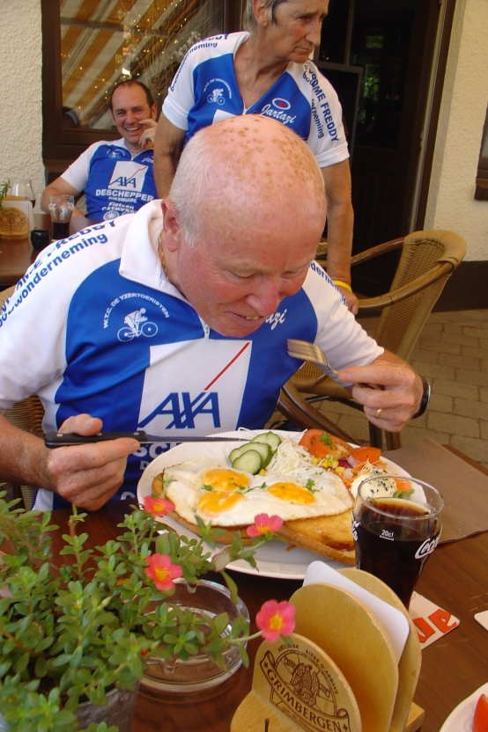
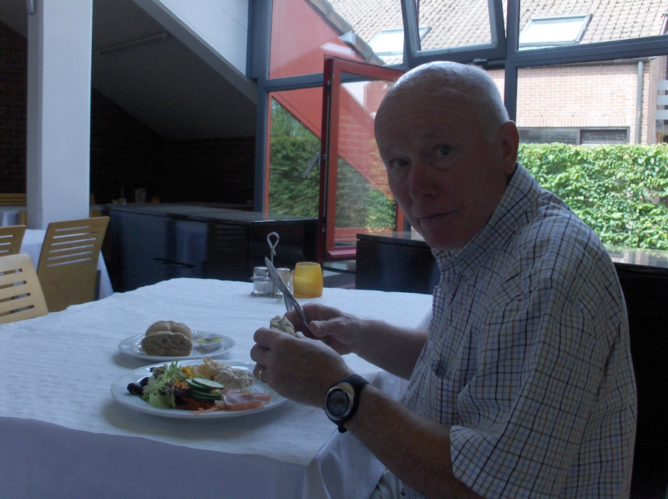
MARCUS

Slide 6
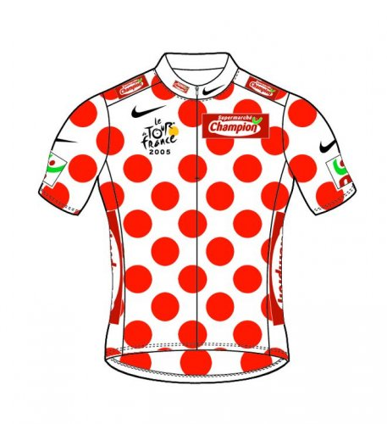
WELKE AMAZONE REED DIT JAAR AL ONZE “BERGEN” ZONDER VOET AAN DE GROND TE MOETEN ZETTEN? (IN TEGENSTELLING TOT ENKELE VAN ONZE MANNEN)
??

Slide 7
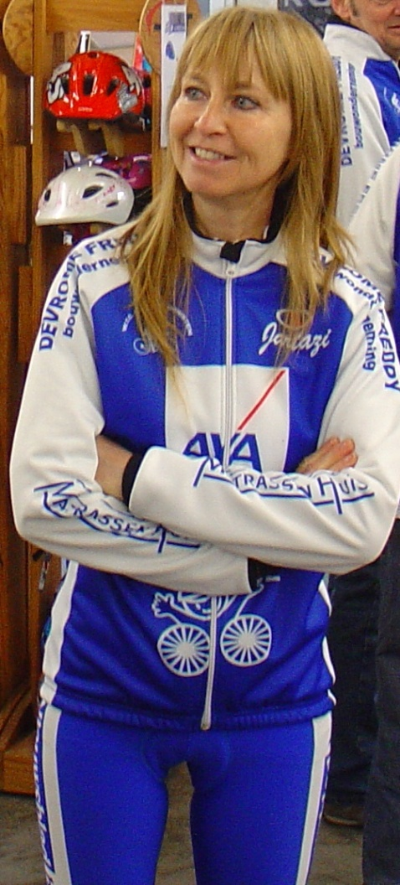
LILIANE

Slide 8
WELK CLUBLID LIGT MEER TEGEN HET ASFALT DAN DAT HIJ OP ZIJN FIETS ZIT? WIE VLIJT ZICH DUS JAARLIJKS MEERMAALS TEGEN HET ASFALT?
???

Slide 9
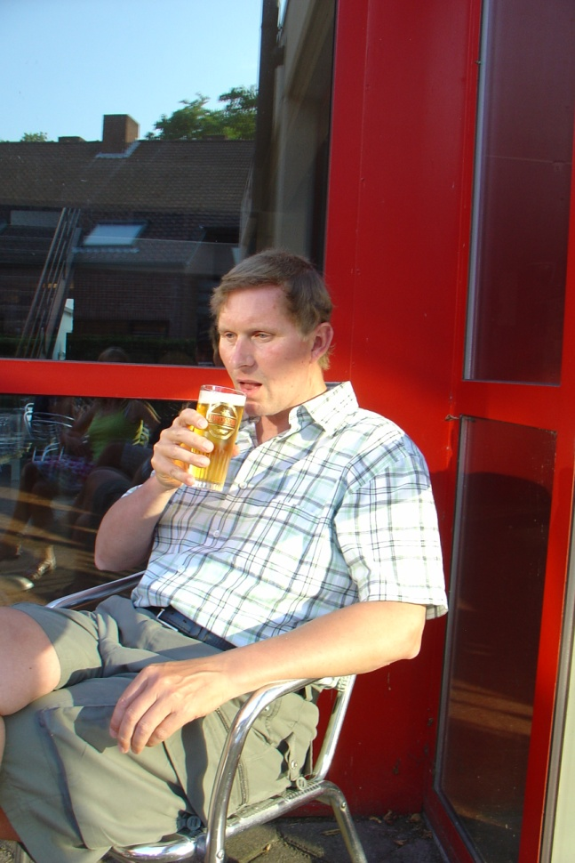
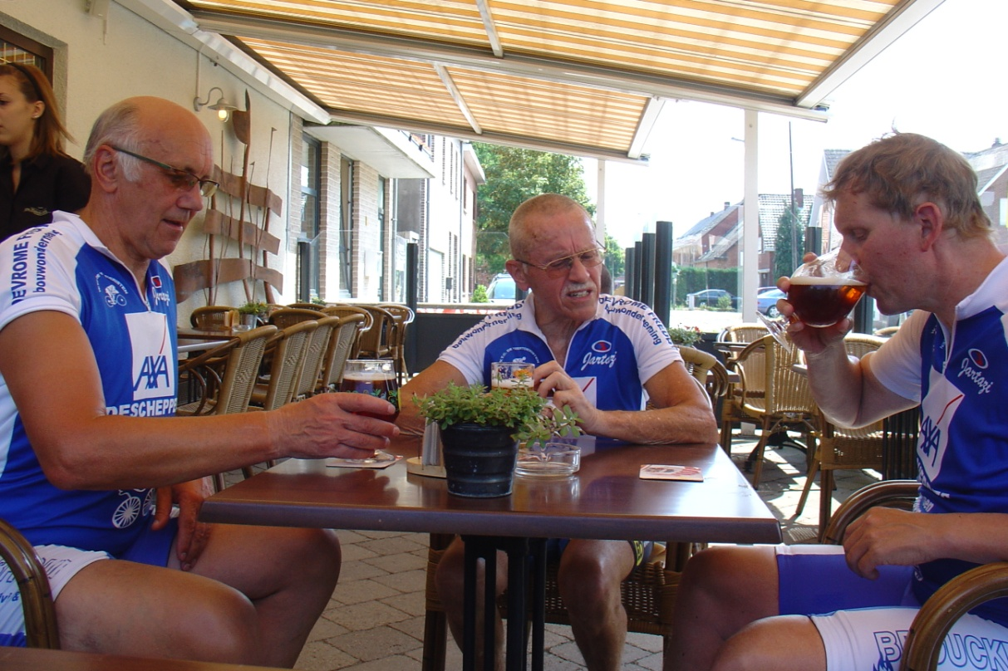
LOUIS
EN DE REDEN IS :

Slide 10
WIE IS DE VUILSTE ETER VAN DE CLUB? DUS VAN WIE LIGT ER MEER ETEN NAAST ZIJN BORD DAN DAT HIJ IN ZIJN MOND STEEKT?
???

Slide 11
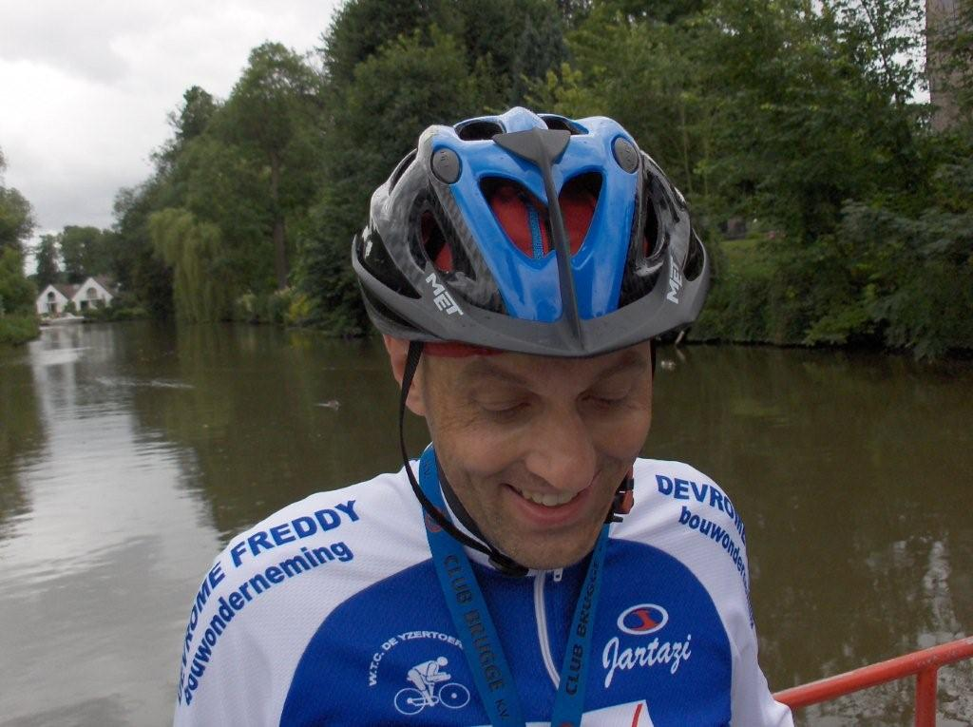
PAUL
.

Slide 12
WELK CLUBLID BEHAALDE ZIJN RIJBEWIJS IN ENGELAND?
???

Slide 13
TIP :
WIE RIJDT DUS MEER AAN DE LINKERKANT VAN DE WEG DAN AAN DE RECHTERKANT?
???

Slide 14
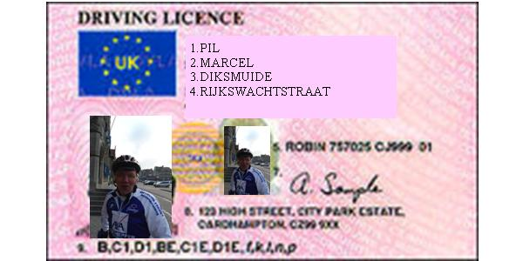
MARCEL

Slide 15
DIT JAAR WERDEN ENKELE LEDEN GEOPEREERD? WIE WAS HET LANGST BUITEN STRIJD?
???

Slide 16
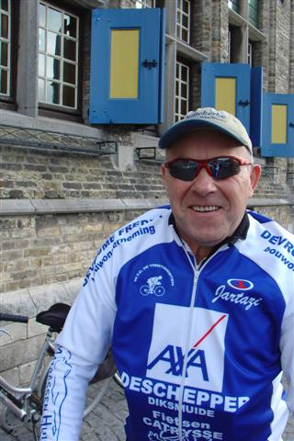
JEF

Slide 17
WELK LID DEED DIT JAAR EEN REGENDANS IN KORTEMARK?
???

Slide 18
TIP :
PAS GEPENSIONEERD
??

Slide 19
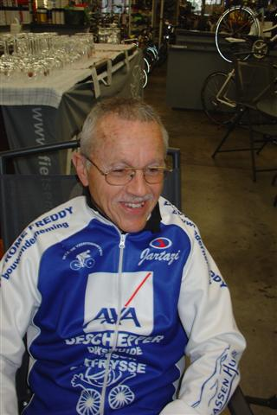
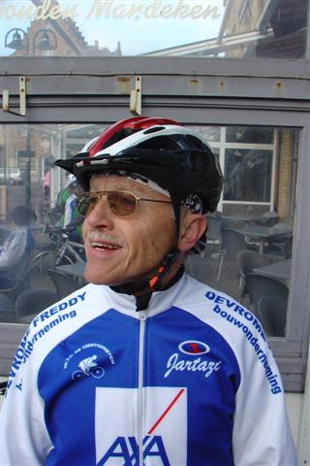
ROLAND B

Slide 20
IEDEREEN DIE ZOPAS IETS KREEG, MOET DIT “AANDOEN” TIJDENS HET HOOFDGERECHT, ANDERS WORDT HIJ NIET BEDIEND !!!!
.

Slide 21
KAMPIOENENFEEST 2010 IJZERTOERISTEN
QUIZ

Slide 22
5 CATEGORIEËN VRAGEN
SPORT IN ONS GEBOORTEJAAR 1970
GESCHIEDENIS IJZERTOERISTEN
SPORT
ALGEMEEN
IJZERTOERISTEN DIT JAAR

Slide 23
CATEGORIE 1
SPORT IN ONS GEBOORTEJAAR1970

Slide 24
1. WIE WON DE RONDE VAN VLAANDEREN IN 1970?
A : EDDY MERCKX
B : ERIC LEMAN
C : WALTER GODEFROOT
D : JEAN PIERRE MONSERE

Slide 25
2. WIE WON DE TOUR DE FRANCE IN 1970?
A : EDDY MERCKX
B : LUIS OCANA
C : BERNARD THEVENET
D : JAN JANSSEN

Slide 26
3. WELK LAND WERD WERELD-KAMPIOEN VOETBAL IN 1970?
A: ENGELAND
B : ITALIE
C : WEST-DUITSLAND
D : BRAZILIE

Slide 27
4. WIE WERD WERELDKAMPIOEN WIELRENNEN IN 1970?
A : FELICE GIMONDI
B : EDDY MERCKX
C : JEMPI MONSERE
D : LUIS OCANA

Slide 28
5. WIE VAN DEZE 4 WERD GEBOREN IN 1970?
A : LANCE ARMSTRONG
B : PETER VAN PETEGEM
C : HELMUT LOTTI
D : JOHAN MUSSEEUW

Slide 29
CATEGORIE 2
GESCHIEDENIS IJZERTOERISTEN

Slide 30
6. ONDER WELKE NAAM WERD ONZE CLUB IN 1970 OPGERICHT?
A: IJZERCYCLISTEN
B: FRONTCYCLISTEN
C: FRONTOERISTEN
D: IJZERTOERISTEN

Slide 31
7. WAT WAS DE GEMIDDELDE SNELHEID IN 1970?
A: 15 KM/U
B : 18 KM/U
C : 20 KM/U
D : 22 KM/U

Slide 32
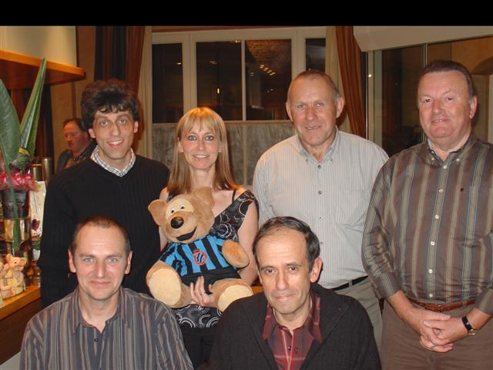
8. IN WELK JAAR WERD DEZE FOTO GENOMEN?
A : 2001
B : 2003
C : 2005
D : 2007

Slide 33
9. WELKE WIELRENNER WAS AANWEZIG BIJ HET EERSTE BAL VAN DE IJZERTOERISTEN IN 1974?
A: ALAIN DESAEVER
B: FREDDY MAERTENS
C: MICHEL POLLENTIER
D: EDDY MERCKX

Slide 34
10 : IN DE JAREN 70 WAREN WE VERBROEDERD MET EEN CLUB UIT WELKE STAD?
A: DADIZELE
B: ZWEVEZELE
C: HERZELE
D: ZELE

Slide 35
CATEGORIE 3
SPORT

Slide 36
11. WIE WON DIT JAAR TOURRIT IN BRUSSEL?
A : PETTACHI
B : CAVENDISCH
C : HUSHOVD
D : STEEGMANS

Slide 37
12. IN WELK JAAR WERD DE EERSTE TOUR DE FRANCE GEHOUDEN?
A : 1899
B : 1901
C : 1903
D : 1907

Slide 38
13. HOEVEEL OVERWINNINGEN BEHAALD EDDY MERCKX IN ZIJN CARRIERRE?
A : 325
B : 425
C : 525
D : 625

Slide 39
14. VAN WIE IS EDSON ORANTES DI NASCIMENTO DE ECHTE NAAM?
A : MESSI
B : RONALDO
C : PELE
D : RONALDINHO

Slide 40
15 : WIE SCOORDE HET WINNENDE DOELPUNT IN DE WK FINALE IN ZUID AFRIKA EN MET WELKE BAL?
A : XAVI MET DE VUVUZELA
B : TORRES MET DE JUBELENA
C : VILLA MET DE JULIANA
D : INIESTA MET DE JABULANI

Slide 41
CATEGORIE 4
ALGEMEEN

Slide 42
16. WIE WERD DIT JAAR GEEN 70 JAAR?
A : JEAN LUC DEHAENE
B : EDDY MERCKX
C : WILL TURA
D : PELE

Slide 43
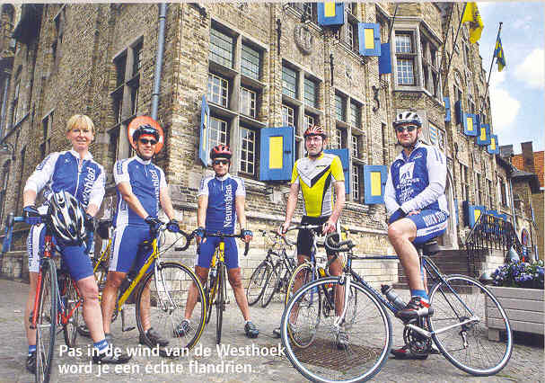
17 : IN WELK TIJDSCHRIFT VERSCHEEN DEZE FOTO?
A : TRENDS
B : GRANDE
C:SPORT-MAGAZINE
D:HUMO

Slide 44
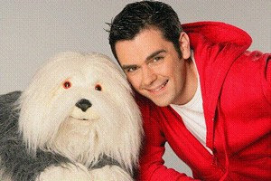
18. HOE HETEN SAMSON EN GERT IN WALLONIE?
A: FRED ET SAMSON
B : ELIO ET BART
C : SAMSON ET DELILAH
D : JEAN ET SAMSON

Slide 45
19. HOEVEEL BOLLEN HEEFT HET ATOMIUM?
A : 7
B : 8
C : 9
D : 10

Slide 46
20. WAT IS DE ECHTE NAAM VAN “GILI”?
A: FREDDY DEVADDER
B : WOUTER DEPREZ
C : LIEVEN GHEYSEN
D : BART VANNESTE

Slide 47
CATEGORIE 5
IJZERTOERISTEN DIT JAAR

Slide 48
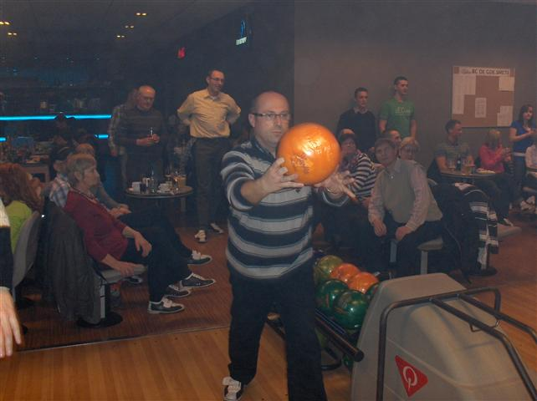
21 : WAAR WERD DEZE FOTO GENOMEN?
A : TORHOUT
B : KOEKELARE
C : ROESELARE
D : DIKSMUIDE

Slide 49
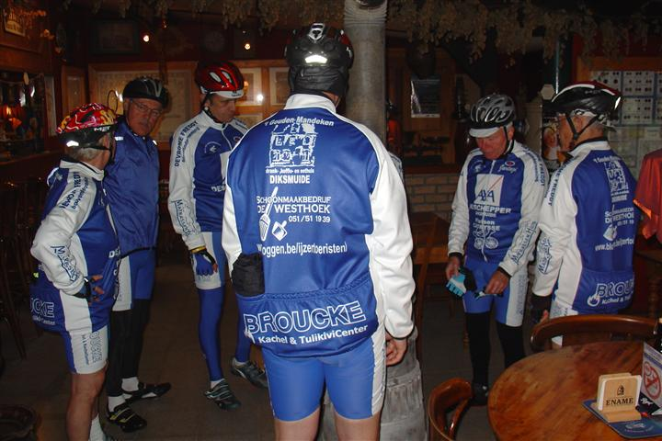
22. HOE HEET DIT CAFE?
A : IN DE NACHTEGAAL
B : ROCHARDUSHOF
C : BAZIEL
D : HET OVENHUIS

Slide 50
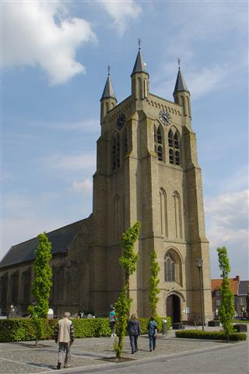
23. WAAR STAAT DEZE KERK?
A : LOKER
B : WESTOUTER
C : DRANOUTER
D : NIEUWKERKE

Slide 51
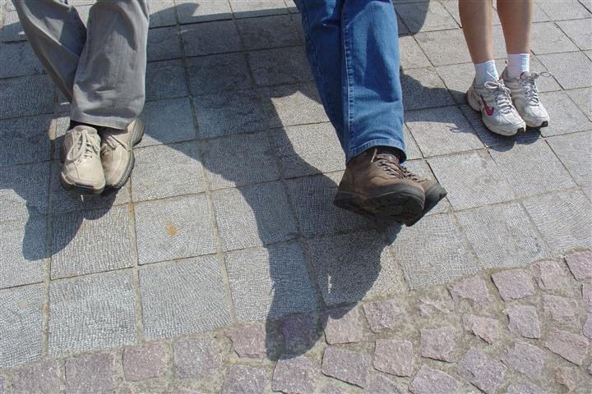
24. AAN WIE BEHOREN DEZE VOETEN TOE?
A : MARC, PAUL, CARINE
B : MARCEL, JOHAN, GEORGETTE
C : KRIS, LOUIS, SASKIA
D : JEAN, KRIS, LILIANE

Slide 52
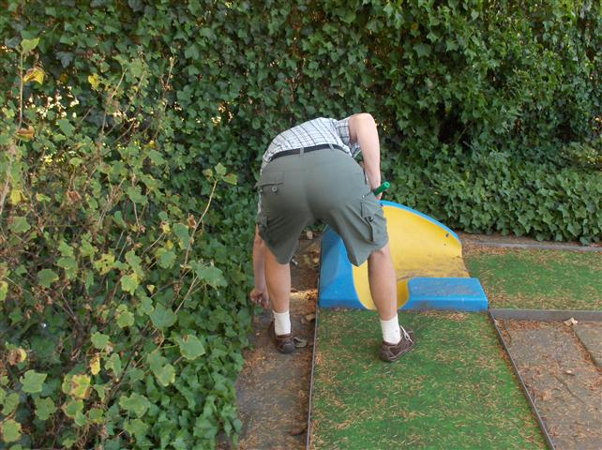
25. WIENS HESPEN ZIJN DIT?
A: MARCEL
B: PAUL
C: KRIS
D: LOUIS

Slide 53
SCHIFTINGSVRAAG
HOEVEEL KILOMETERS REDEN ONZE KAMPIOENEN JEAN EN SASKIA DIT JAAR BIJ DE IJZERTOERISTEN?

Slide 54
OPLOSSINGEN
…

Slide 55
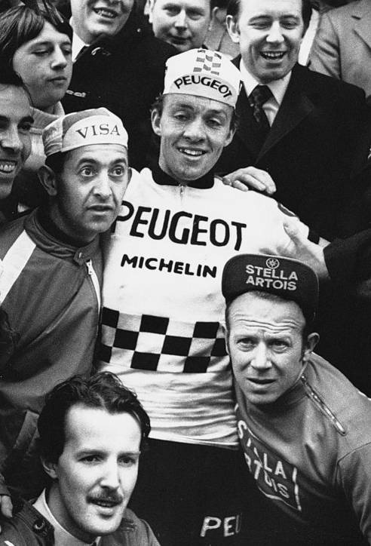
1. WIE WON DE RONDE VAN VLAANDEREN IN 1970?
B : ERIC LEMAN

Slide 56
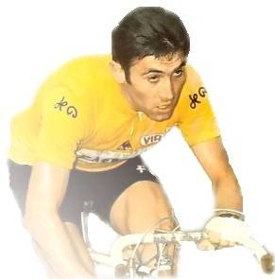
2. WIE WON DE TOUR DE FRANCE IN 1970?
A : EDDY MERCKX

Slide 57
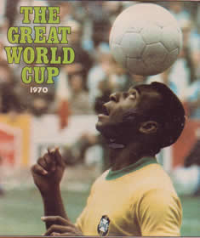
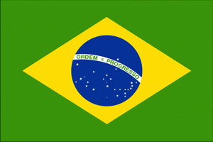
3. WELK LAND WERD WERELD-KAMPIOEN VOETBAL IN 1970?
D : BRAZILIE

Slide 58
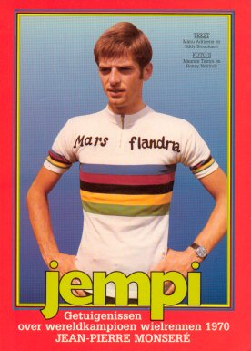
4. WIE WERD WERELDKAMPIOEN WIELRENNEN IN 1970?
C : JEMPI MONSERE

Slide 59
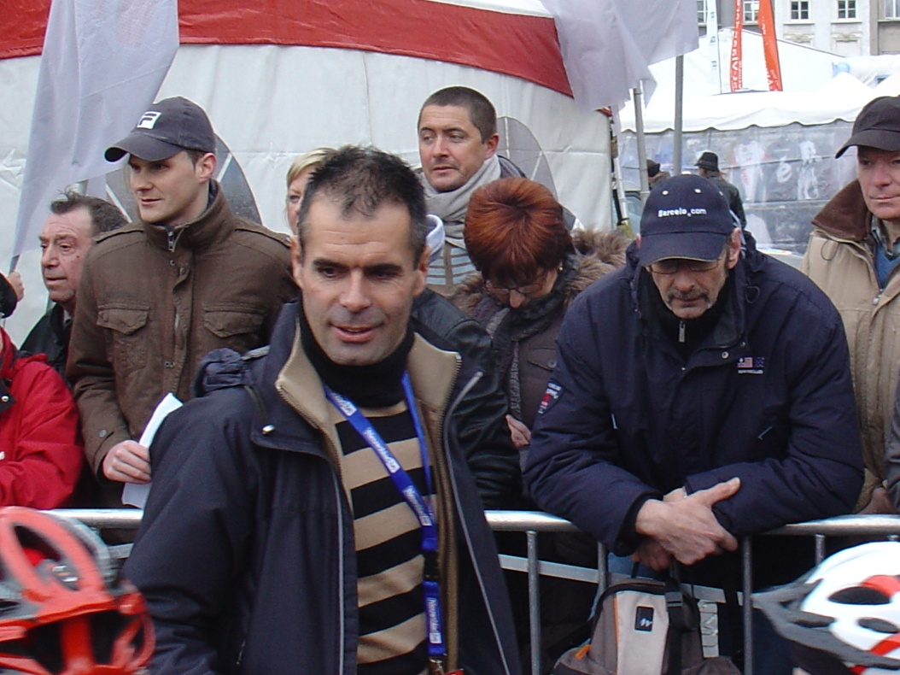
5. WIE VAN DEZE 4 WERD GEBOREN IN 1970?
B : PETER VAN PETEGEM

Slide 60
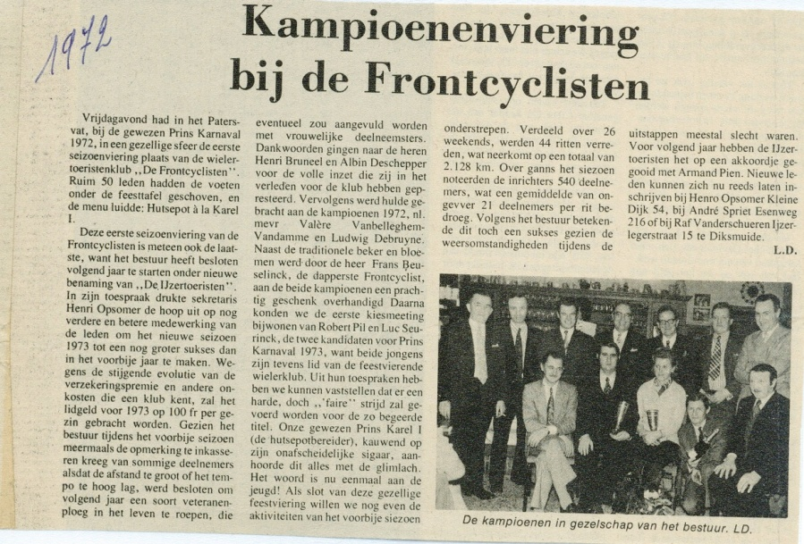
6. ONDER WELKE NAAM WERD ONZE CLUB IN 1970 OPGERICHT?
B : FRONTCYCLISTEN

Slide 61
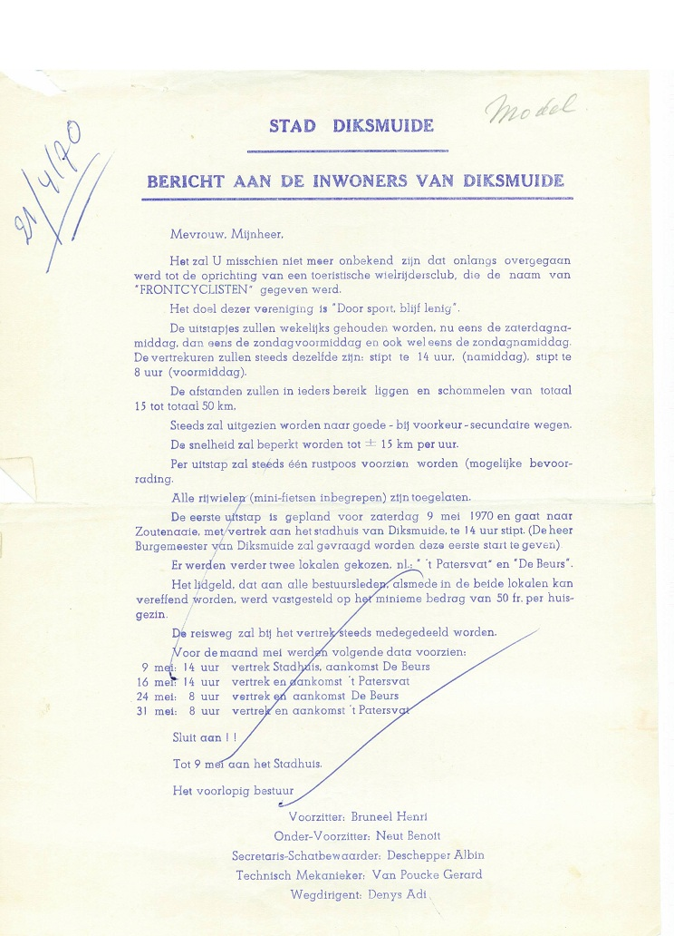
7. WAT WAS DE GEMIDDELDE SNELHEID IN 1970?
A : 15 KM/U

Slide 62
8. IN WELK JAAR WERD DEZE FOTO GENOMEN?
C : 2005

Slide 63
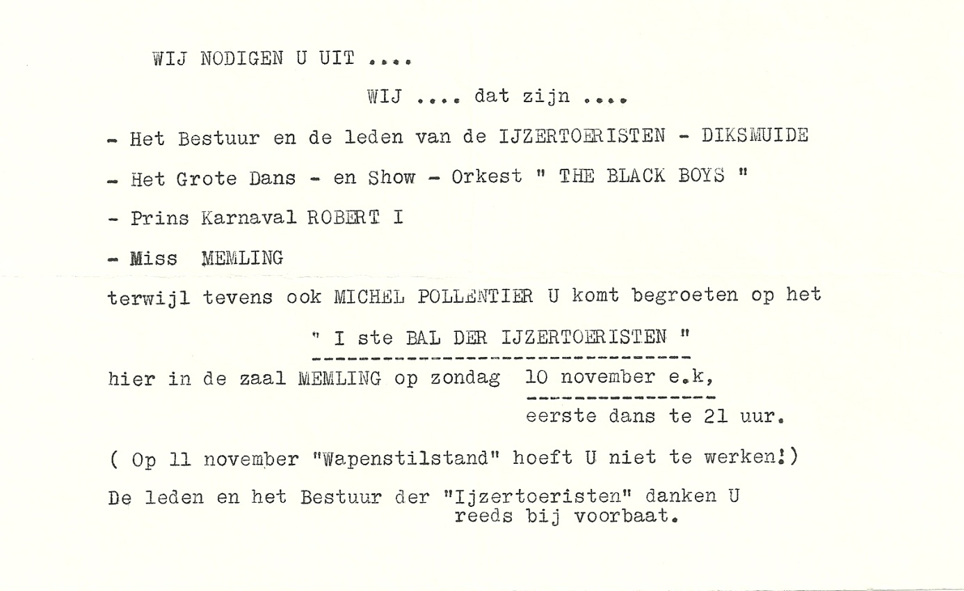
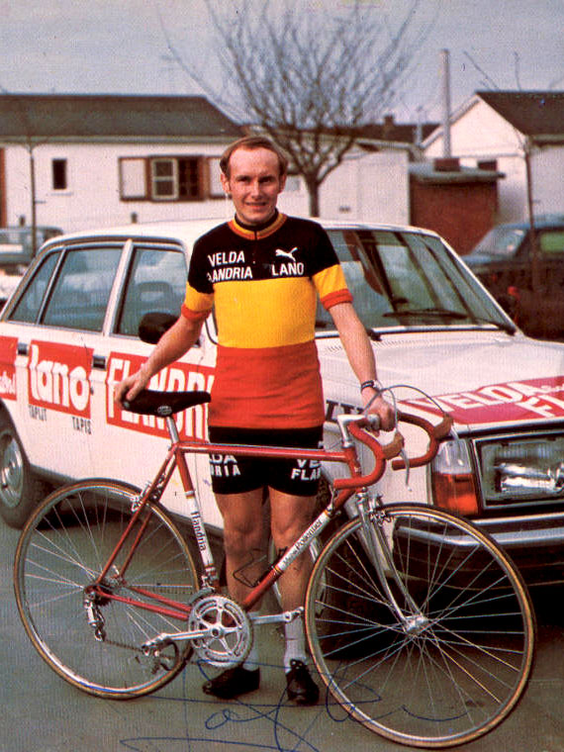
9. WELKE WIELRENNER WAS AANWEZIG BIJ HET EERSTE BAL VAN DE IJZERTOERISTEN IN 1974?
C : MICHEL POLLENTIER

Slide 64
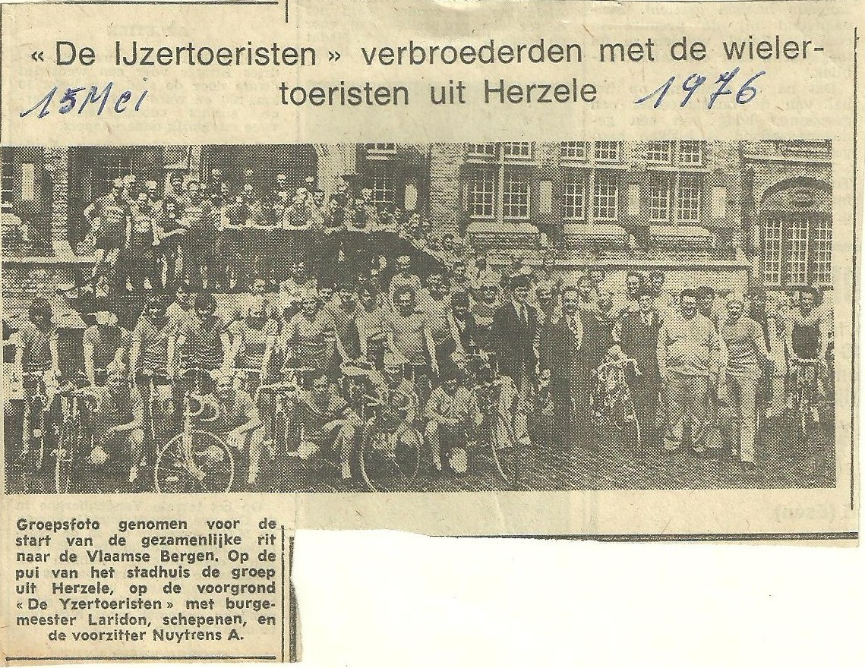
10 : IN DE JAREN 70 WAREN WE VERBROEDERD MET EEN CLUB UIT WELKE STAD?
C : HERZELE

Slide 65
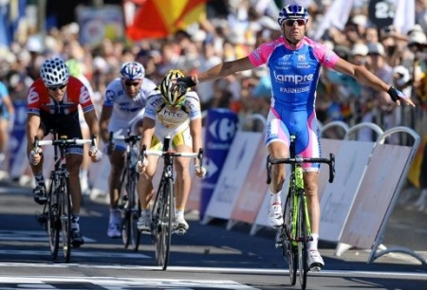
11. WIE WON DIT JAAR TOURRIT IN BRUSSEL?
A : PETTACHI

Slide 66
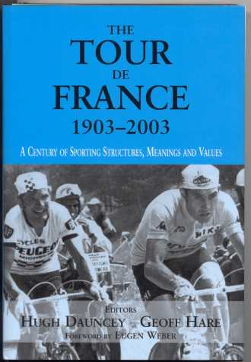
12. IN WELK JAAR WERD DE EERSTE TOUR DE FRANCE GEHOUDEN?
C : 1903

Slide 67
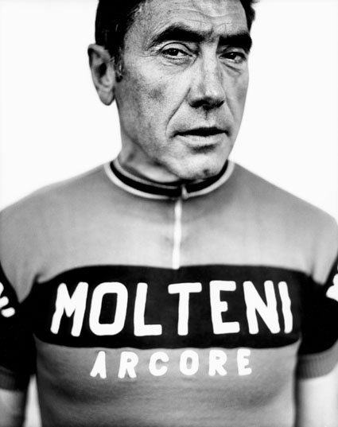
13. HOEVEEL OVERWINNINGEN BEHAALD EDDY MERCKX IN ZIJN CARRIERRE?
C : 525

Slide 68
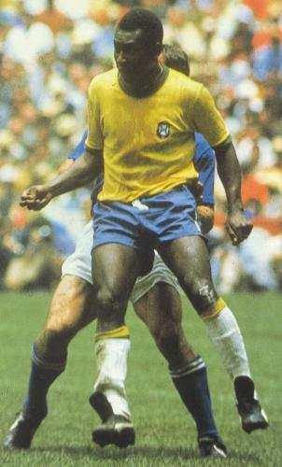
14. VAN WIE IS EDSON ORANTES DI NASCIMENTO DE ECHTE NAAM?
C : PELE

Slide 69
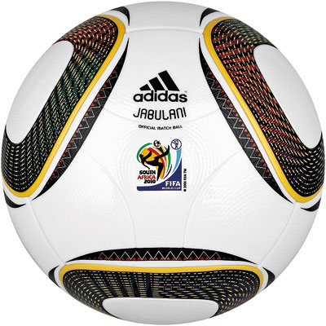
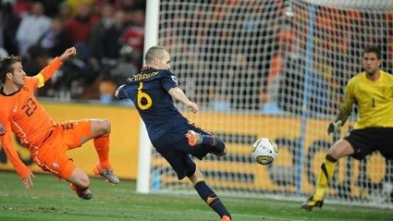
15 : WIE SCOORDE HET WINNENDE DOELPUNT IN DE WK FINALE IN ZUID AFRIKA EN MET WELKE BAL?
D : INIESTA MET DE JABULANI

Slide 70
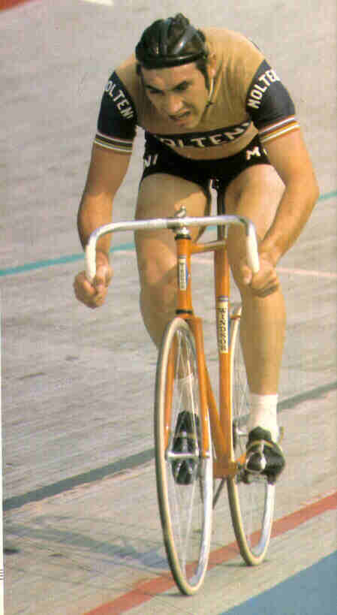
16. WIE WERD DIT JAAR GEEN 70 JAAR?
B : EDDY MERCKX

Slide 71
17 : IN WELK TIJDSCHRIFT VERSCHEEN DEZE FOTO?
B : GRANDE

Slide 72

18. HOE HETEN SAMSON EN GERT IN WALLONIE?
A: FRED ET SAMSON

Slide 73
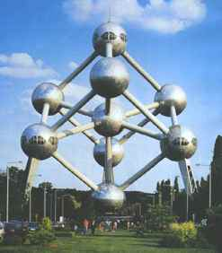
19. HOEVEEL BOLLEN HEEFT HET ATOMIUM?
C : 9

Slide 74
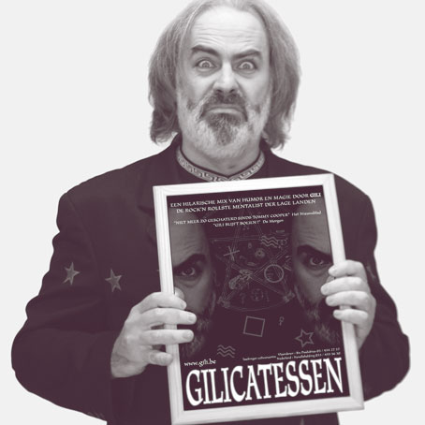
20. WAT IS DE ECHTE NAAM VAN “GILI”
C : LIEVEN GHEYSEN

Slide 75
21 : WAAR WERD DEZE FOTO GENOMEN?
B : KOEKELARE

Slide 76
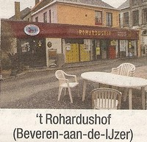
22. HOE HEET DIT CAFE?
B : ROCHARDUSHOF

Slide 77
23. WAAR STAAT DEZE KERK?
A : LOKER

Slide 78
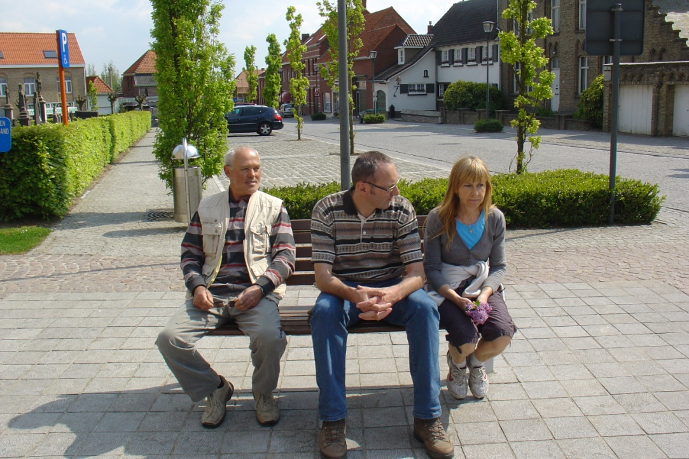
24. AAN WIE BEHOREN DEZE VOETEN TOE?
D : JEAN, KRIS, LILIANE

Slide 79
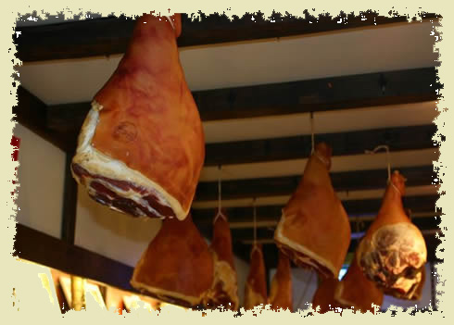
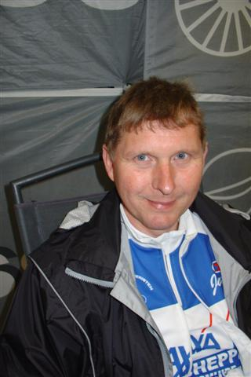
25. WIENS HESPEN ZIJN DIT?
D: LOUIS

Slide 80
SCHIFTINGSVRAAG
HOEVEEL KILOMETERS REDEN ONZE KAMPIOENEN JEAN EN SASKIA DIT JAAR BIJ DE IJZERTOERISTEN?
JEAN : 2120
SASKIA : 1482
= samen : 3602 km !!!!

